Slide 1

MÔN: LUYỆN TỪ VÀ CÂU

Slide 2

KHỞI ĐỘNG

Slide 3

Đây là kiểu câu gì?
Mai chăm chỉ và ngoan ngoãn.
Câu kể ( dùng để kể, tả )

Slide 4
Đây là kiểu câu gì?
Có phải Mai chăm chỉ và
ngoan ngoãn không?
Câu hỏi (dùng để hỏi )

Slide 5
Đây là kiểu câu gì?
Mai hãy chăm chỉ và ngoan ngoãn nhé!
Câu khiến ( dùng nêu yêu cầu, đề nghị, mong muốn )

Slide 6
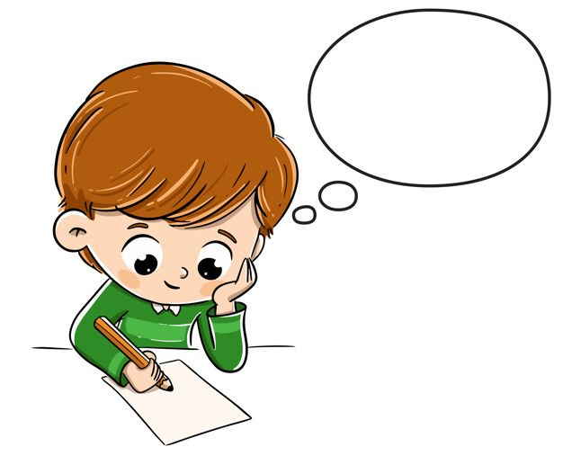
Ôi , Mai chăm chỉ , ngoan ngoãn quá !
Đây thuộc kiểu câu nào?

Slide 7
KHÁM PHÁ

Slide 8

LUYỆN TỪ VÀ CÂU
CÂU CẢM

Slide 9

YÊU CẦU CẦN ĐẠT
- Nắm được cấu tạo, tác dụng của câu cảm
- Nhận biết được câu cảm.
- Biết sử dụng và đặt câu cảm

Slide 10

5
I. Nhận xét :
1. Những câu sau dùng để làm gì ?
Chà, con mèo có bộ lông mới đẹp làm sao !
A ! Con mèo này khôn thật !

Slide 11

1. Những câu sau dùng để làm gì ?
a) Chà, con mèo có bộ lông mới đẹp làm sao!
b) A! Con mèo này khôn thật!
Thể hiện cảm xúc ngạc nhiên,vui mừng.
Thể hiện cảm xúc thán phục
2. Cuối các câu trên có dấu gì ?
Cuối các câu trên có dấu chấm than (!)
* Trong các câu trên, những từ ngữ nào thể hiện rõ cảm xúc?
(ôi, chao, trời; quá, lắm, thế, ghê,…)

Slide 12
3. Rút ra kết luận về câu cảm
- Câu cảm dùng để làm gì?
+ Câu cảm (câu cảm thán) là câu dùng để bộc lộ cảm xúc (vui mừng, thán phục, đau xót, ngạc nhiên…) của người nói.
Trong câu cảm thường có những từ ngữ nào thể hiện rõ cảm xúc?
+ ôi, chao, chà, trời; quá, lắm, thật…
- Khi viết cuối câu cảm thường có dấu gì?
+ Dấu chấm than

Slide 13


II. Ghi nhớ:
Câu cảm (câu cảm thán) là câu dùng để bộc lộ cảm xúc (vui mừng, thán phục, đau xót, ngạc nhiên,…) của người nói.
Trong câu cảm, thường có các từ ngữ: ôi, chao, chà, trời; quá, lắm, thật…Khi viết cuối câu cảm thường có dấu chấm than (!).
Hãy đặt một câu cảm thể hiện cảm xúc vui mừng hay thán phục ?

Slide 14
LUYỆN TẬP

Slide 15
III - Luyện tập
Bài 1: Chuyển các câu kể sau thành câu cảm
Con mèo này bắt chuột giỏi.
Trời rét.
Bạn Ngân chăm chỉ.
Bạn Giang học giỏi.

Slide 16
Câu kể | Câu cảm
a) Con mèo này bắt chuột giỏi.
-Chà, con mèo này bắt chuột giỏi thật!
- Ôi, con mèo này bắt chuột giỏi quá!
- Chà, trời rét thật !
- Ôi, trời rét quá !
- Ôi chao, trời rét quá !
b) Trời rét.
- Chà, bạn Ngân chăm chỉ thật!
- Bạn Ngân chăm chỉ quá!
c) Bạn Ngân chăm chỉ.
- Bạn Giang học giỏi quá !
- Chà, bạn Giang học giỏi ghê !
d) Bạn Giang học giỏi.

Slide 17
Bài 2: Đặt câu cảm cho các tình huống sau:
Cô giáo ra một bài toán khó, cả lớp chỉ có mỗi một bạn làm được. Hãy đặt câu để bày tỏ sự thán phục.
Vào ngày sinh nhật của em, có một bạn học cũ đã chuyển trường từ lâu bỗng nhiên tới chúc mừng em. Hãy đặt câu cảm thể hiện sự ngạc nhiên và vui mừng.

Slide 18
Bài 2: Đặt câu cảm cho các tình huống sau:
Cô giáo ra một bài toán khó, cả lớp chỉ có mỗi một bạn làm được. Hãy đặt câu để bày tỏ sự thán phục.
Vào ngày sinh nhật của em, có một bạn học cũ đã chuyển trường từ lâu bỗng nhiên tới chúc mừng em. Hãy đặt câu cảm thể hiện sự ngạc nhiên và vui mừng.
- Trời, cậu giỏi thật !
Bạn thật là tuyệt !
Bạn giỏi quá !
- Ôi, cậu cũng nhớ ngày sinh nhật của tớ à, thật tuyệt!
- Trời ơi, lâu quá rồi mới gặp cậu!
- Trời, bạn làm mình cảm động quá!

Slide 19
Bài 3: Những câu cảm sau đây bộc lộ cảm xúc gì?
a) Ôi, bạn Nam đến kìa!
(Bộc lộ cảm xúc mừng rỡ)
b) Ồ, bạn Nam thông minh quá!
(Bộc lộ cảm xúc thán phục)
c) Trời, thật là kinh khủng!
(Bộc lộ cảm xúc ghê sợ)

Slide 20

DẶN DÒ
Về nhà xem lại bài và học thuộc ghi nhớ câu cảm .
Xem trước bài “Thêm trạng ngữ cho câu ”

